Slide 1
RISK PREMIA MACHINE LEARNING
미래에셋 자산운용 AI 혁신팀
2020년 2월 13일

Slide 2
목차
기본 전략
머신러닝 전략

Slide 3
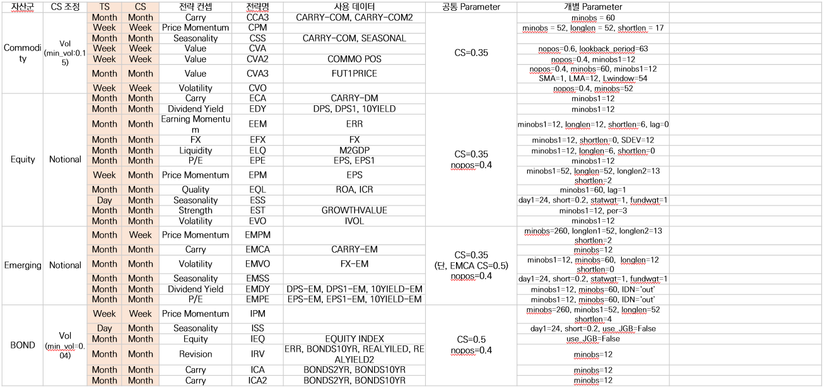
1. 기본 전략
1. 기본 전략

Slide 4
2. 머신러닝 전략
1. Price Momentum Strategy
1) Asset Group Price Momentum: 4개
2) All Price Momentum: 1개
2. Feature Strategy
1) Asset Group Feature Strategy: 4개
2) All Feature Strategy: 1개
두 가지 전략 모두에 Cross Sectional 방법론 적용 시도
총 10개의 전략을 시도 후 유효한 전략 선택
다만 각 자산 데이터를 하나의 모델에 동일한 자격으로 학습할 수 있는지에 대한 고려가 필요

Slide 5
2. 머신러닝 전략
1. Price Momentum Strategy
1) Asset Group Price Momentum
2) All Price Momentum
2. 사용 Feature
- 대표 지수와 Alpha, Beta
- 이격도, 이격도 간 차이
- 시점 T에서의 median, std
- 기간 수익률
- 가격 변동성
- Month
- Lag Target

Slide 6
2. 머신러닝 전략
TARGET1 MODEL
RESIDUAL NEURAL NETWORK
3. Target
1) 수익률 Regression
2) Binary Classification
3) 상위 33% Classification
각 Target 예측 값을 기준으로 자산군 상위 X% Long 하위 X% Short
4. Validation
1) Random Validation
2) X년 최근 Validation
5. Ensemble
1) Bagging
2) Ranking
TARGET2 MODEL
TRAIN
ENSEMBLE
TARGET3 MODEL
TARGET1 VAL_MODEL
TARGET2 VAL_MODEL
RANKING MODEL
TIME,
LAGGED TARGET
PRICE
TARGET3 VAL_MODEL
TARGET1 MODEL
TARGET2 MODEL
BAGGING
MODEL
TARGET3 MODEL
TARGET1 VAL_MODEL
TARGET2 VAL_MODEL
TARGET3 VAL_MODEL
LIGHTGBM TREE MODEL

Slide 7
2. 머신러닝 전략
1. Feature Strategy
1) Asset Group Feature Strategy
2) All Feature Strategy
2. 사용 Feature: RV, RVrank
자산군 | TS | CS | 전략 컨셉 | 전략명 | 사용 데이터 | 개별 Parameter | RV | Weather Group
Commodity | Month | Month | Carry | CCA3 | CARRY-COM, CARRY-COM2 | minobs = 60 | RV1 = carry1 + carry1.shift(1) RV2 = carry2 + carry2.shift(1) | Y/N
 | Week | Week | Price Momentum | CPM |  | minobs = 52 longlen = 52 shortlen = 17 |  | Y/N
 | Month | Month | Seasonality | CSS | CARRY-COM, SEASONAL |  |  | Y/N
 | Week | Week | Value | CVA |  | nopos=0.6 lookback_period=63 | RV = STDpos – STDneg (STDpos = 상승 수익률 이동 표준편차) | Y/N
 | Week | Week | Value | CVA2 | COMMO POS | nopos=0.4 minobs1=12 | RV = ZScore * (-1) (Zscore: compos의 정규분포) | Y/N
 | Month | Month | Value | CVA3 | FUT1PRICE | nopos=0.4 minobs=60 minobs1=12 SMA=1 LMA=12 Lwindow=54 | shortma = fut1price.rolling(SMA).mean() longma = fut1price.rolling(LMA).mena() RV = (longma / shortma) | Y/N
 | Week | Week | Volatility | CVO |  | nopos=0.4 minobs=52 | RV = (-1) * STDEV (STDEV = ret.rolling.skewness) | Y/N

Slide 8
2. 머신러닝 전략
1. Feature Strategy
1) Asset Group Feature Strategy
2) All Feature Strategy
2. 사용 Feature: RV, RVrank
자산군 | TS | CS | 전략 컨셉 | 전략명 | 사용 데이터 | 개별 Parameter | RV | Equity Group
Equity | Month | Month | Carry | ECA | CARRY-DM | minobs1=12 | RV = carry_dm | Y/N
 | Month | Month | Dividend Yield | EDY | DPS, DPS1, 10YIELD | minobs1=12 |  | Y/N
 | Month | Month | Earning Momentum | EEM | ERR | minobs1=12, longlen=12, shortlen=6, lag=0 | Mag = ERR – ERR.rolling(longlen).mean() STDEV = Mag.rolling(shortlen).mean() | Y/N
 | Month | Month | FX | EFX | FX | minobs1=12, shortlen=0, SDEV=12 | RV = (-1) * Mag Mag = fx의 퍼센트 변화율 | Y/N
 | Month | Month | Liquidity | ELQ | M2GDP | minobs1=12, longlen=6, shortlen=0 | RV = Mag Mag = m2gdp의 퍼센트 변화율 | Y/N
 | Month | Month | P/E | EPE | EPS, EPS1 | minobs1=12 | RV1 = (eps / index) RV2 = (eps / eps1) | Y/N
 | Week | Month | Price Momentum | EPM | EPS | minobs1=52, longlen=52, longlen2=13 shortlen=2 |  | Y/N
 | Month | Month | Quality | EQL | ROA, ICR | minobs1=60, lag=1 | RV1 = roa – roa.shift(lag) RV2 = icr – icr.shift(lag) | Y/N
 | Day | Month | Seasonality | ESS |  | day1=24, short=0.2, statwgt=1, fundwgt=1 |  | Y/N
 | Month | Month | Strength | EST | GROWTHVALUE | minobs1=12, per=3 |  | Y/N
 | Month | Month | Volatility | EVO | IVOL | minobs1=12 | ivol1 = ivol – ivol.shift(1) RV = ivol1 – ivol1.mean() | Y/N

Slide 9
2. 머신러닝 전략
1. Feature Strategy
1) Asset Group Feature Strategy
2) All Feature Strategy
2. 사용 Feature: RV, RVrank
자산군 | TS | CS | 전략 컨셉 | 전략명 | 사용 데이터 | 개별 Parameter | RV | Equity Group
Emerging | Month | Week | Price Momentum | EMPM |  | minobs=260, longlen1=52 longlen2=13, shortlen=2 |  | Y/N
 | Month | Month | Carry | EMCA | CARRY-EM | minobs=12 |  | Y/N
 | Month | Month | Volatility | EMVO | FX-EM | minobs1=12, minobs=60 longlen=12, shortlen=0 |  | Y/N
 | Month | Month | Seasonality | EMSS |  | day1=24, short=0.2 statwgt=1, fundwgt=1 |  | Y/N
 | Month | Month | Dividend Yield | EMDY | DPS-EM, DPS1-EM, 10YIELD-EM | minobs1=12, minobs=60, IDN=‘out’ | RV1 = (DPS / price_index).diff(3) RV2 = (DPS / price_index) – yield/100 | Y/N
 | Month | Month | P/E | EMPE | EPS-EM, EPS1-EM, 10YIELD-EM | minobs1=12, minobs=60, IDN=‘out’ | RV1 = eps / price_index RV2 = eps / eps1 | Y/N

Slide 10
2. 머신러닝 전략
1. Feature Strategy
1) Asset Group Feature Strategy
2) All Feature Strategy
2. 사용 Feature: RV, RVrank
자산군 | TS | CS | 전략 컨셉 | 전략명 | 사용 데이터 | 개별 Parameter | RV
BOND | Week | Week | Price Momentum | IPM |  | minobs=260, minobs1=52 longlen=52, shortlen=4
 | Day | Month | Seasonality | ISS |  | day1=24, short=0.2, use_JGB=False
 | Month | Month | Equity | IEQ | EQUITY INDEX | use_JGB=False | RV1 = (Eindex.pct_change(1) * -1) RV3 = (Eindex.pct_change(3) * -1) RV6 = (Eindex.pct_change(6) * -1) RV = (RV1 + RV3 + RV6)
 | Month | Month | Revision | IRV | ERR, BONDS10YR, REALYILED, REALYIELD2 | minobs=12
 | Month | Month | Carry | ICA | BONDS2YR, BONDS10YR | minobs=12 | carry = 10YR – 2YR carry_std = carry.rolling(252).std() RV = carry / carry_std
 | Month | Month | Carry | ICA2 | BONDS2YR, BONDS10YR | minobs=12 | carry = 10YR – 2YR carry_std = carry.rolling(252).std() RV = carry / carry_std

Slide 11
2. 머신러닝 전략
TARGET1 MODEL
RESIDUAL NEURAL NETWORK
3. Target
1) 수익률 Regression
2) Binary Classification
3) 상위 33% Classification
각 Target을 예측한 뒤 값을 기준으로 자산군 상위 X% Long 하위 X% Short
4. Validation
1) Random Validation
2) X년 최근 Validation
5. Ensemble
1) Bagging
2) Ranking
TARGET2 MODEL
TRAIN
ENSEMBLE
TARGET3 MODEL
TARGET1 VAL_MODEL
TARGET2 VAL_MODEL
RANKING MODEL
TIME,
LAGGED TARGET
PRICE
TARGET3 VAL_MODEL
TARGET1 MODEL
TARGET2 MODEL
BAGGING
MODEL
TARGET3 MODEL
TARGET1 VAL_MODEL
TARGET2 VAL_MODEL
TARGET3 VAL_MODEL
LIGHTGBM TREE MODEL

